Slide 1
Lezione a distanza 21
Lezione del 27/05/2020

Slide 2
Dimostrazioni di NP-completezza
Lezione prettamente tecnica
  pressoché una esercitazione
Vediamo un po’ di esempi di applicazione del teorema 9.3 per dimostrare la NP-completezza di problemi
Vedremo, in particolare, come dalla NP-completezza di 3SAT discenda la NP-completezza di un nuovo problema: Vertex Cover
e come dalla NP-completezza di Vertex Cover discenda la NP-completezza di
  Independent Set
  Clique
  Dominating set

Slide 3
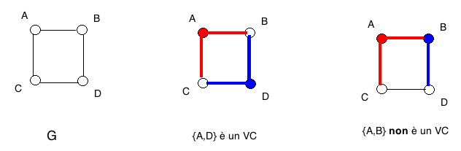
Il problema Vertex Cover (VC)
Dato un grafo non orientato G = (V,E), un sottoinsieme di nodi tale che ogni arco ha almeno un estremo in quel sottoinsieme è un vertex cover di G
Un vertex cover è un insieme di nodi che copre tutti gli archi del grafo
Nel problema Vertex Cover vogliamo trovare un sottoinsieme di nodi “piccolo” che copra tutti gli archi di un grafo

Slide 4
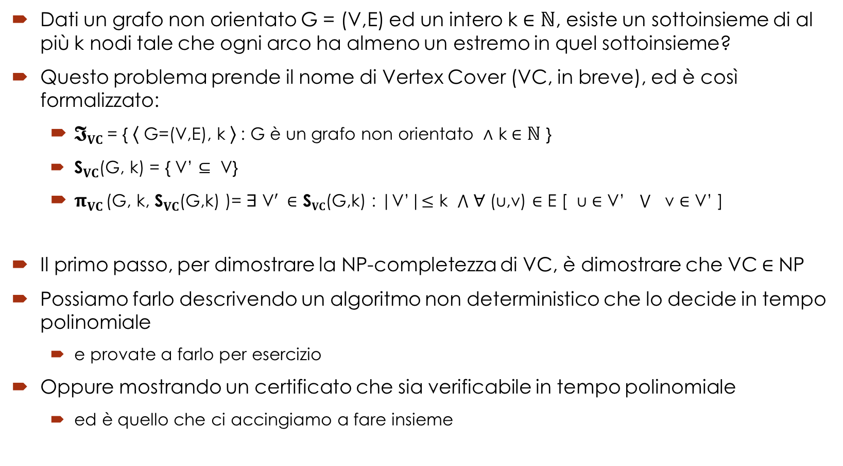
Il problema Vertex Cover (VC)
Dati un grafo non orientato G = (V,E) ed un intero k $∈$ $ℕ$, esiste un sottoinsieme di al più k nodi tale che ogni arco ha almeno un estremo in quel sottoinsieme?
Questo problema prende il nome di Vertex Cover (VC, in breve), ed è così formalizzato:
  $𝕴VC$= { ⟨ G=(V,E), k ⟩ : G è un grafo non orientato $∧$ k $∈$ $ℕ$ }
  S$VC$(G, k) = { V’ $⊆$ V}
  $πVC$(G, k, S$VC$(G,k) )= $∃$ V$′ ∈$ S$VC$(G,k) : |V’|$≤$ k $⋀$ $∀$ (u,v) $∈$ E [ u $∈$ V’ $⋁$ v $∈$ V’ ]
Il primo passo, per dimostrare la NP-completezza di VC, è dimostrare che VC$∈$ NP
Possiamo farlo descrivendo un algoritmo non deterministico che lo decide in tempo polinomiale
  e provate a farlo per esercizio
Oppure mostrando un certificato che sia verificabile in tempo polinomiale
  ed è quello che ci accingiamo a fare insieme

Slide 5
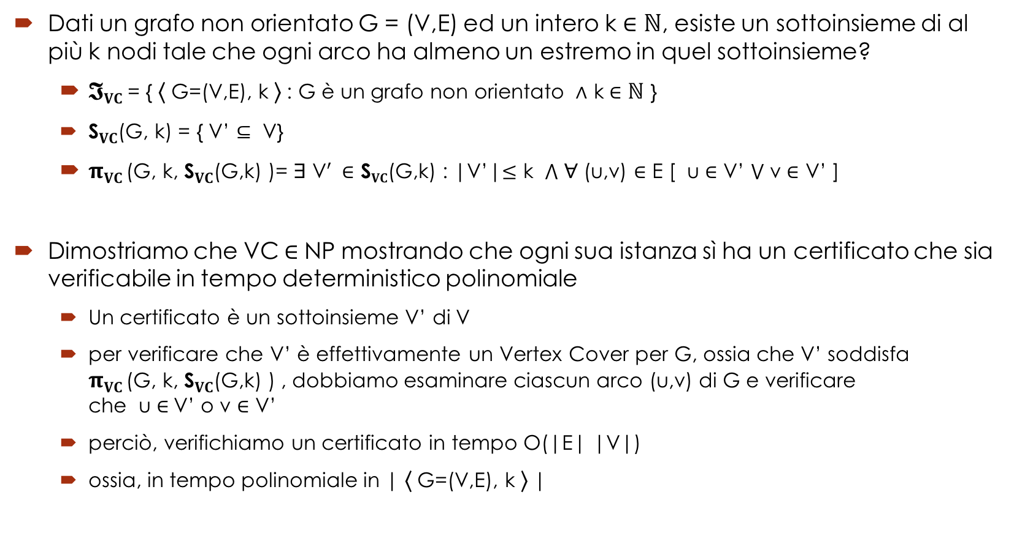
Il problema Vertex Cover (VC)
Dati un grafo non orientato G = (V,E) ed un intero k $∈$ $ℕ$, esiste un sottoinsieme di al più k nodi tale che ogni arco ha almeno un estremo in quel sottoinsieme?
  $𝕴VC$= { ⟨ G=(V,E), k ⟩ : G è un grafo non orientato $∧$ k $∈$ $ℕ$ }
  S$VC$(G, k) = { V’ $⊆$ V}
  $πVC$(G, k, S$VC$(G,k) )= $∃$ V$′ ∈$ S$VC$(G,k) : |V’|$≤$ k $⋀$ $∀$ (u,v) $∈$ E [ u $∈$ V’ $⋁$ v $∈$ V’ ]
Dimostriamo che VC$∈$ NP mostrando che ogni sua istanza sì ha un certificato che sia verificabile in tempo deterministico polinomiale
  Un certificato è un sottoinsieme V’ di V
  per verificare che V’ è effettivamente un Vertex Cover per G, ossia che V’ soddisfa $πVC$(G, k, S$VC$(G,k) ) , dobbiamo esaminare ciascun arco (u,v) di G e verificare che u $∈$V’ o v $∈$ V’
  perciò, verifichiamo un certificato in tempo O(|E| |V|)
  ossia, in tempo polinomiale in | ⟨ G=(V,E), k ⟩ |

Slide 6
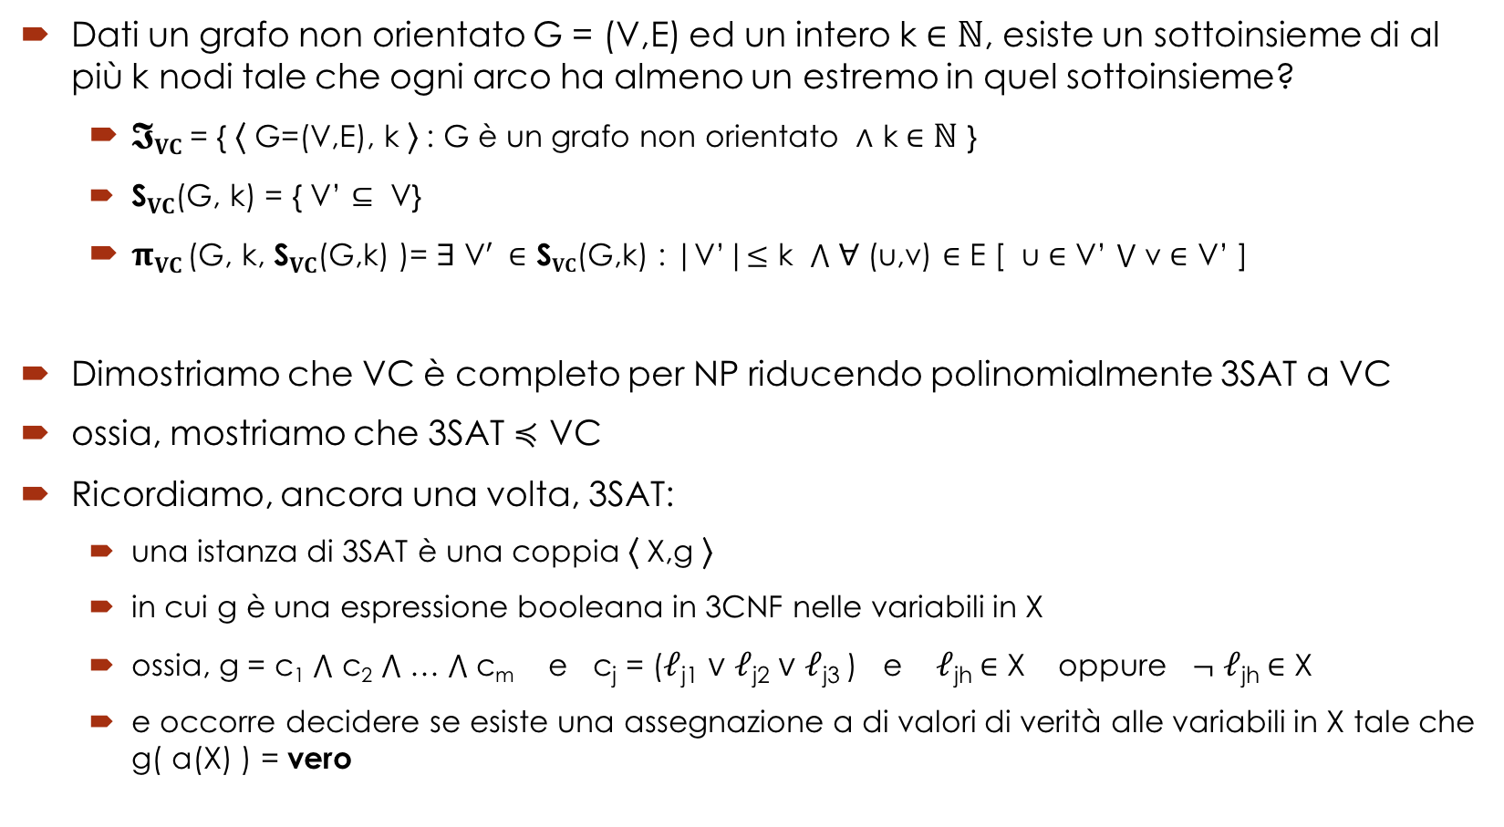
Il problema Vertex Cover (VC)
Dati un grafo non orientato G = (V,E) ed un intero k $∈$ $ℕ$, esiste un sottoinsieme di al più k nodi tale che ogni arco ha almeno un estremo in quel sottoinsieme?
  $𝕴VC$= { ⟨ G=(V,E), k ⟩ : G è un grafo non orientato $∧$ k $∈$ $ℕ$ }
  S$VC$(G, k) = { V’ $⊆$ V}
  $πVC$(G, k, S$VC$(G,k) )= $∃$ V$′ ∈$ S$VC$(G,k) : |V’|$≤$ k $⋀$ $∀$ (u,v) $∈$ E [ u $∈$ V’ $⋁$ v $∈$ V’ ]
Dimostriamo che VC è completo per NP riducendo polinomialmente 3SAT a VC
ossia, mostriamo che 3SAT $≼$ VC
Ricordiamo, ancora una volta, 3SAT:
  una istanza di 3SAT è una coppia ⟨ X,g ⟩
  in cui g è una espressione booleana in 3CNF nelle variabili in X
  ossia, g = c₁ $⋀$ c₂ $⋀$ … $⋀$ c_{m} e c_{j} = ($ℓ$_{j1} $∨$ $ℓ$_{j2} $∨$ $ℓ$_{j3} ) e $ℓ$_{jh}$∈$ X oppure $¬$ $ℓ$_{jh}$∈$ X
  e occorre decidere se esiste una assegnazione a di valori di verità alle variabili in X tale che g( a(X) ) = vero

Slide 7
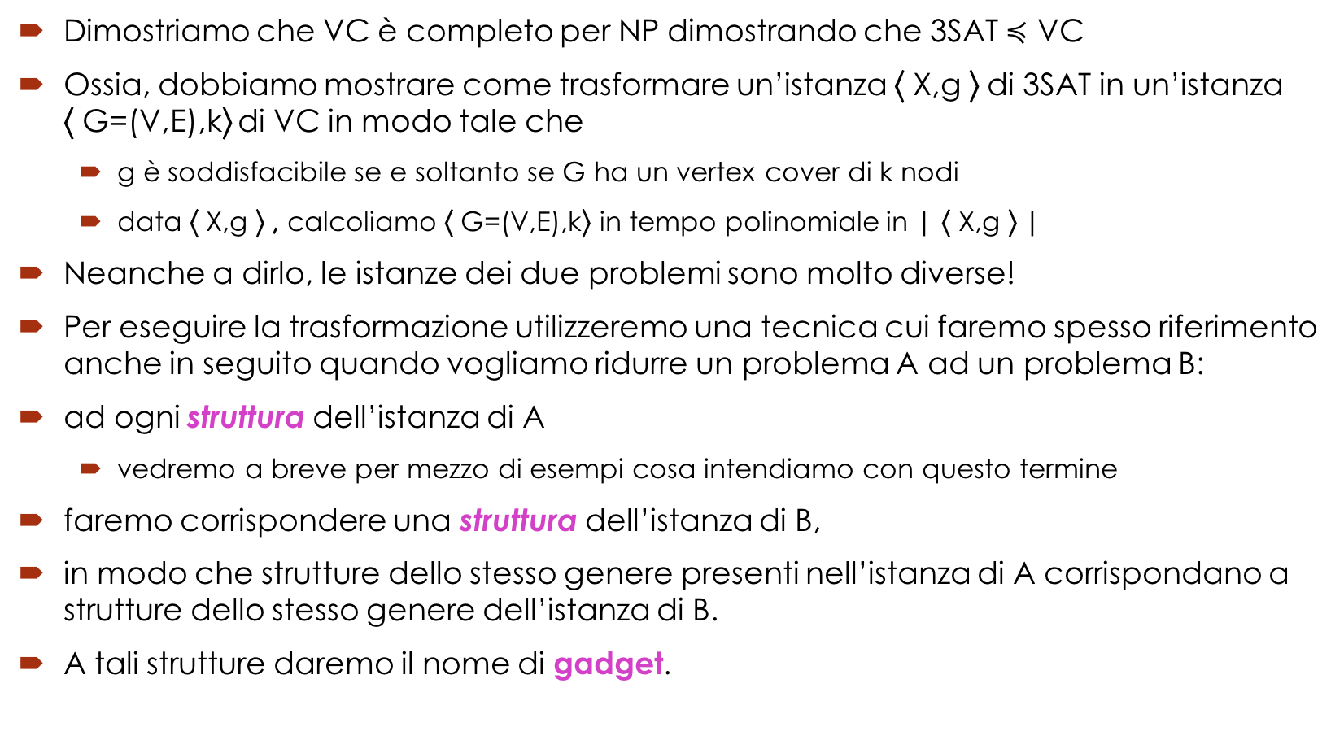
Il problema Vertex Cover (VC)
Dimostriamo che VC è completo per NP dimostrando che 3SAT $≼$ VC
Ossia, dobbiamo mostrare come trasformare un’istanza ⟨ X,g ⟩ di 3SAT in un’istanza ⟨ G=(V,E),k⟩ di VC in modo tale che
  g è soddisfacibile se e soltanto se G ha un vertex cover di k nodi
  data ⟨ X,g ⟩ , calcoliamo ⟨ G=(V,E),k⟩ in tempo polinomiale in | ⟨ X,g ⟩ |
Neanche a dirlo, le istanze dei due problemi sono molto diverse!
Per eseguire la trasformazione utilizzeremo una tecnica cui faremo spesso riferimento anche in seguito quando vogliamo ridurre un problema A ad un problema B:
ad ogni struttura dell’istanza di A
  vedremo a breve per mezzo di esempi cosa intendiamo con questo termine
faremo corrispondere una struttura dell’istanza di B,
in modo che strutture dello stesso genere presenti nell’istanza di A corrispondano a strutture dello stesso genere dell’istanza di B.
A tali strutture daremo il nome di gadget.

Slide 8
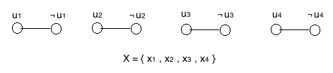
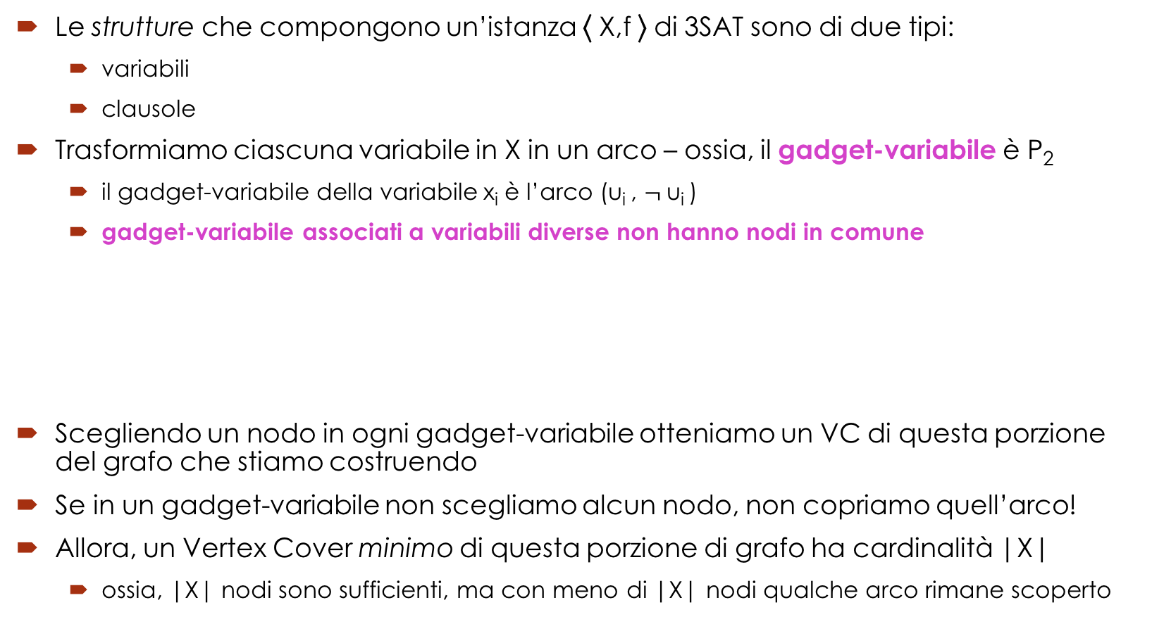
Il problema Vertex Cover (VC)
Le strutture che compongono un’istanza ⟨ X,f ⟩ di 3SAT sono di due tipi:
  variabili
  clausole
Trasformiamo ciascuna variabile in X in un arco – ossia, il gadget-variabile è P₂
  il gadget-variabile della variabile x_{i} è l’arco (u_{i} , $¬$u_{i} )
  gadget-variabile associati a variabili diverse non hanno nodi in comune
Scegliendo un nodo in ogni gadget-variabile otteniamo un VC di questa porzione del grafo che stiamo costruendo
Se in un gadget-variabile non scegliamo alcun nodo, non copriamo quell’arco!
Allora, un Vertex Cover minimo di questa porzione di grafo ha cardinalità |X|
  ossia, |X| nodi sono sufficienti, ma con meno di |X| nodi qualche arco rimane scoperto

Slide 9
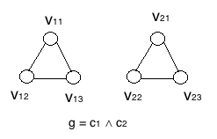
Il problema Vertex Cover (VC)
Trasformiamo ciascuna clausola in g in un ciclo di 3 nodi – ossia, il gadget-clausola è C₃
  il gadget-clausola della clausola c_{j} è la terna di archi (v_{j1} , v_{j2}) , (v_{j2} , v_{j3}) , (v_{j3} , v_{j1}) ,
  gadget-clausola associati a clausole diverse non hanno nodi in comune
  gadget-clausola e gadget-variabile non hanno nodi in comune
Scegliendo due nodi in ogni gadget-clausola otteniamo un VC di questa porzione del grafo che stiamo costruendo
Se in un gadget-clausola scegliamo meno di due nodi, non copriamo quel gadget!
Allora, un Vertex Cover minimo di questa porzione di grafo ha cardinalità 2m
  ossia, 2m nodi sono sufficienti, ma con meno di 2m nodi qualche arco rimane scoperto

Slide 10
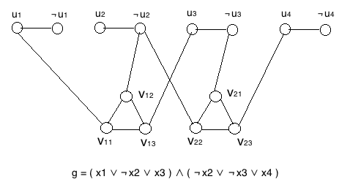
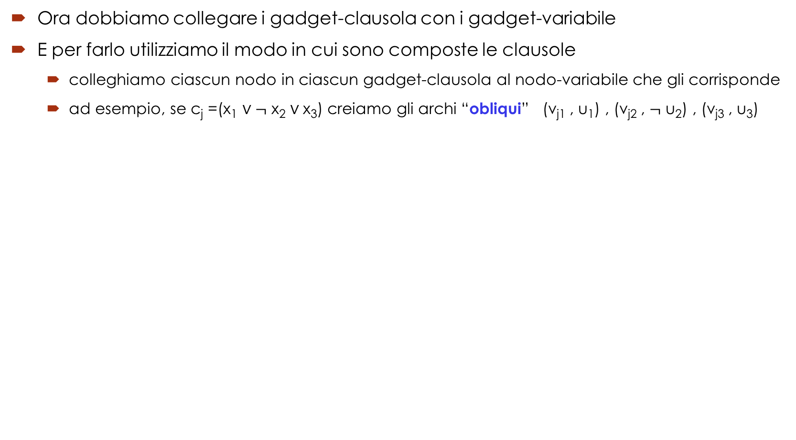
Il problema Vertex Cover (VC)
Ora dobbiamo collegare i gadget-clausola con i gadget-variabile
E per farlo utilizziamo il modo in cui sono composte le clausole
  colleghiamo ciascun nodo in ciascun gadget-clausola al nodo-variabile che gli corrisponde
  ad esempio, se c_{j} =(x₁ $∨¬$ x₂ $∨$x₃) creiamo gli archi “obliqui” (v_{j1} , u₁) , (v_{j2} , $¬$ u₂) , (v_{j3} , u₃)

Slide 11
Il problema Vertex Cover (VC)
E così, abbiamo costruito il grafo G corrispondente a ⟨ X,g ⟩
per completare l’istanza ⟨ G,k ⟩ di VC corrispondente a ⟨ X,g ⟩ scegliamo k = |X|+2m = n + 2m
Banalmente, costruire ⟨ G,k ⟩ da ⟨ X,g ⟩ richiede tempo polinomiale in |⟨ X,g ⟩|
  provate a verificarlo per esercizio
Resta da mostrare che g è soddisfacibile se e soltanto se G ha un vertex cover di al più k nodi
Prima di procedere con questa dimostrazione, ricordiamo che
  come abbiamo già osservato
n nodi sono necessari per coprire gli archi di tutti i gadget-variabile e 2m nodi sono necessari per coprire gli archi di tutti i gadget-clausole
perciò, almeno k = n + 2m nodi sono necessari per coprire gli archi di G
resta da far vedere che k = n + m nodi sono sufficienti a coprire gli archi di G se e soltanto se g è soddisfacibile

Slide 12
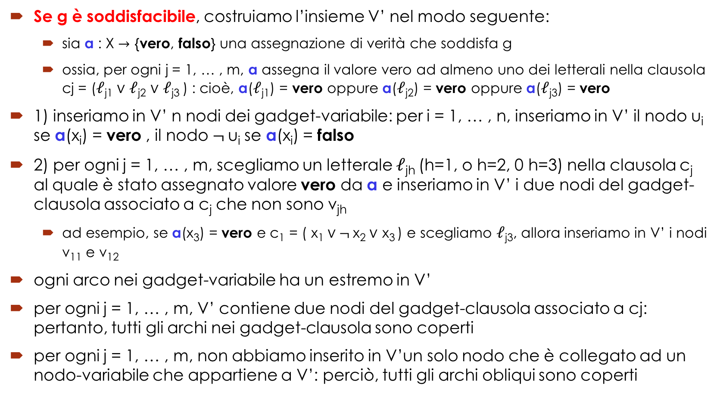
Il problema Vertex Cover (VC)
Se g è soddisfacibile, costruiamo l’insieme V’ nel modo seguente:
  sia a : X $→$ {vero, falso} una assegnazione di verità che soddisfa g
  ossia, per ogni j = 1, … , m, a assegna il valore vero ad almeno uno dei letterali nella clausola cj = ($ℓ$_{j1} $∨$ $ℓ$_{j2} $∨$ $ℓ$_{j3} ) : cioè, a($ℓ$_{j1}) = vero oppure a($ℓ$_{j2}) = vero oppure a($ℓ$_{j3}) = vero
1) inseriamo in V’ n nodi dei gadget-variabile: per i = 1, … , n, inseriamo in V’ il nodo u_{i} se a(x_{i}) = vero , il nodo $¬$u_{i} se a(x_{i}) = falso
2) per ogni j = 1, … , m, scegliamo un letterale $ℓ$_{jh} (h=1, o h=2, 0 h=3) nella clausola c_{j} al quale è stato assegnato valore vero da a e inseriamo in V’ i due nodi del gadget-clausola associato a c_{j} che non sono v_{jh}
  ad esempio, se a(x₃) = vero e c₁ = ( x₁ $∨$ $¬$x₂ $∨$ x₃ ) e scegliamo $ℓ$_{j3}, allora inseriamo in V’ i nodi v₁₁ e v₁₂
ogni arco nei gadget-variabile ha un estremo in V’
per ogni j = 1, … , m, V’ contiene due nodi del gadget-clausola associato a cj: pertanto, tutti gli archi nei gadget-clausola sono coperti
per ogni j = 1, … , m, non abbiamo inserito in V’un solo nodo che è collegato ad un nodo-variabile che appartiene a V’: perciò, tutti gli archi obliqui sono coperti

Slide 13
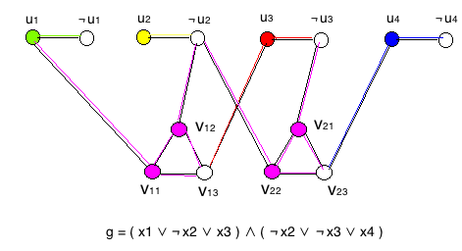
Il problema Vertex Cover (VC)
Quindi i nodi in V’ coprono tutti gli archi di G:
  in figura è mostrato un vertex cover (i nodi colorati) corrispondente all’assegnazione a(x₁) = a(x₂) = a(x₃) = a(x₄) = vero e la corrispondente copertura degli archi
|V’| = n + 2m
Quindi: se g è soddisfacibile, allora G contiene un Vertex Cover di k ( = n + 2m) nodi

Slide 14
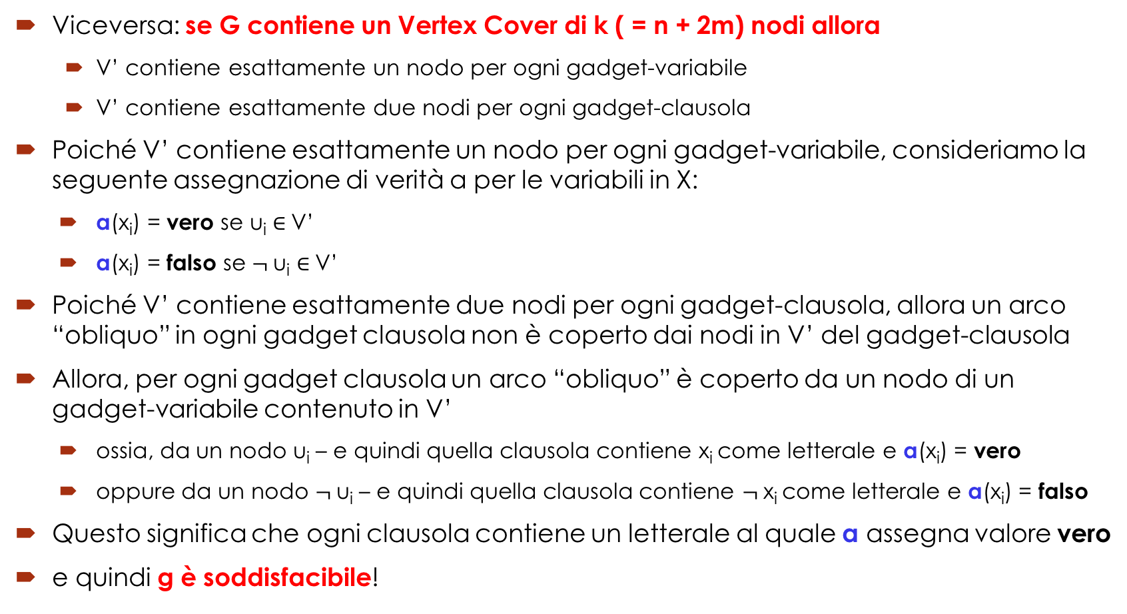
Il problema Vertex Cover (VC)
Viceversa: se G contiene un Vertex Cover di k ( = n + 2m) nodi allora
  V’ contiene esattamente un nodo per ogni gadget-variabile
  V’ contiene esattamente due nodi per ogni gadget-clausola
  Poiché V’ contiene esattamente un nodo per ogni gadget-variabile, consideriamo la seguente assegnazione di verità a per le variabili in X:
    a(x_{i}) = vero se u_{i} $∈$V’
    a(x_{i}) = falso se $¬$u_{i} $∈$V’
  Poiché V’ contiene esattamente due nodi per ogni gadget-clausola, allora un arco “obliquo” in ogni gadget clausola non è coperto dai nodi in V’ del gadget-clausola
  Allora, per ogni gadget clausola un arco “obliquo” è coperto da un nodo di un gadget-variabile contenuto in V’
    ossia, da un nodo u_{i} – e quindi quella clausola contiene x_{i} come letterale e a(x_{i}) = vero
    oppure da un nodo $¬$u_{i} – e quindi quella clausola contiene $¬$x_{i} come letterale e a(x_{i}) = falso
  Questo significa che ogni clausola contiene un letterale al quale a assegna valore vero
  e quindi g è soddisfacibile!

Slide 15
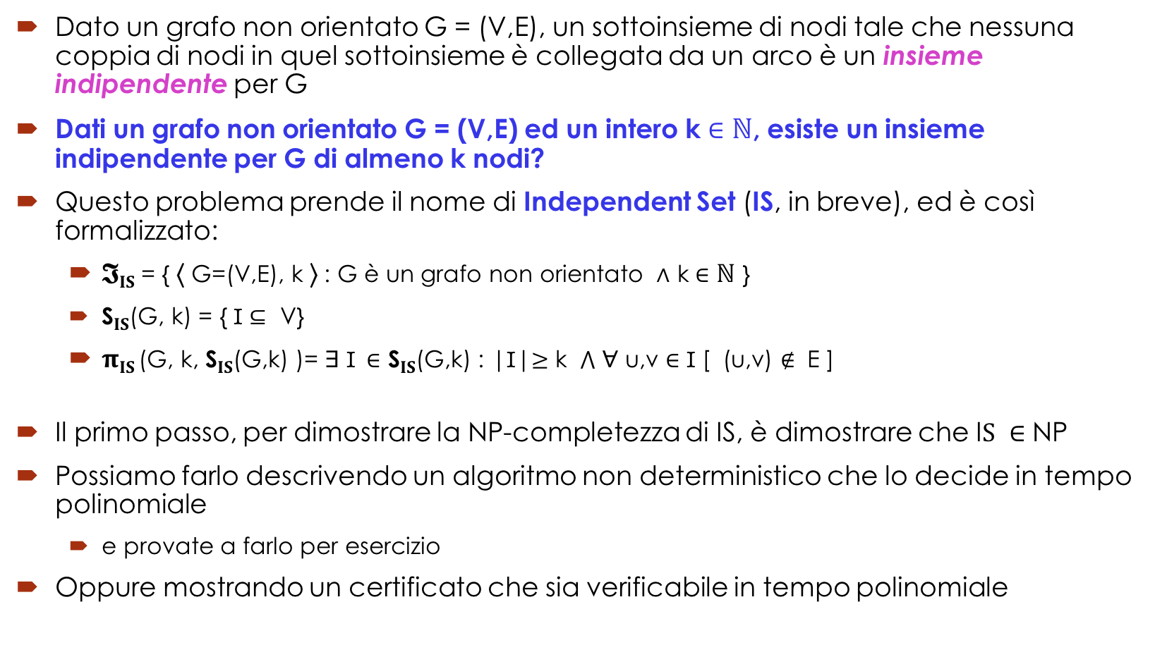
Il problema Independent Set (IS)
Dato un grafo non orientato G = (V,E), un sottoinsieme di nodi tale che nessuna coppia di nodi in quel sottoinsieme è collegata da un arco è un insieme indipendente per G
Dati un grafo non orientato G = (V,E) ed un intero k $∈$ $ℕ$, esiste un insieme indipendente per G di almeno k nodi?
Questo problema prende il nome di Independent Set (IS, in breve), ed è così formalizzato:
  $𝕴IS$= { ⟨ G=(V,E), k ⟩ : G è un grafo non orientato $∧$ k $∈$ $ℕ$ }
  S$IS$(G, k) = { I $⊆$ V}
  $πIS$(G, k, S$IS$(G,k) )= $∃$ I $∈$ S$IS$(G,k) : |I|$≥$ k $⋀$ $∀$ u,v $∈$ I [ (u,v) $∉$ E ]
Il primo passo, per dimostrare la NP-completezza di IS, è dimostrare che I$S ∈$ NP
Possiamo farlo descrivendo un algoritmo non deterministico che lo decide in tempo polinomiale
  e provate a farlo per esercizio
Oppure mostrando un certificato che sia verificabile in tempo polinomiale

Slide 16
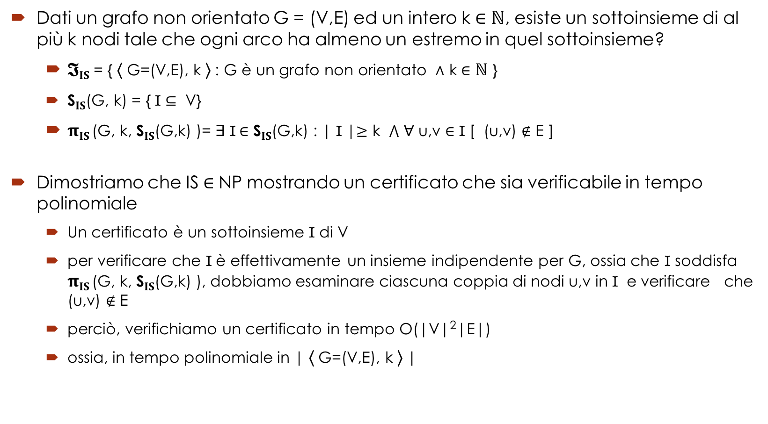
Il problema Independent Set (IS)
Dati un grafo non orientato G = (V,E) ed un intero k $∈$ $ℕ$, esiste un sottoinsieme di al più k nodi tale che ogni arco ha almeno un estremo in quel sottoinsieme?
  $𝕴IS$= { ⟨ G=(V,E), k ⟩ : G è un grafo non orientato $∧$ k $∈$ $ℕ$ }
  S$IS$(G, k) = { I $⊆$ V}
  $πIS$(G, k, S$IS$(G,k) )= $∃$ I$∈$ S$IS$(G,k) : | I |$≥$ k $⋀$ $∀$ u,v $∈$ I [ (u,v) $∉$ E ]
Dimostriamo che IS$∈$ NP mostrando un certificato che sia verificabile in tempo polinomiale
  Un certificato è un sottoinsieme I di V
  per verificare che I è effettivamente un insieme indipendente per G, ossia che I soddisfa $πIS$(G, k, S$IS$(G,k) ), dobbiamo esaminare ciascuna coppia di nodi u,v in I e verificare che (u,v) $∉$ E
  perciò, verifichiamo un certificato in tempo O(|V|²|E|)
  ossia, in tempo polinomiale in | ⟨ G=(V,E), k ⟩ |

Slide 17
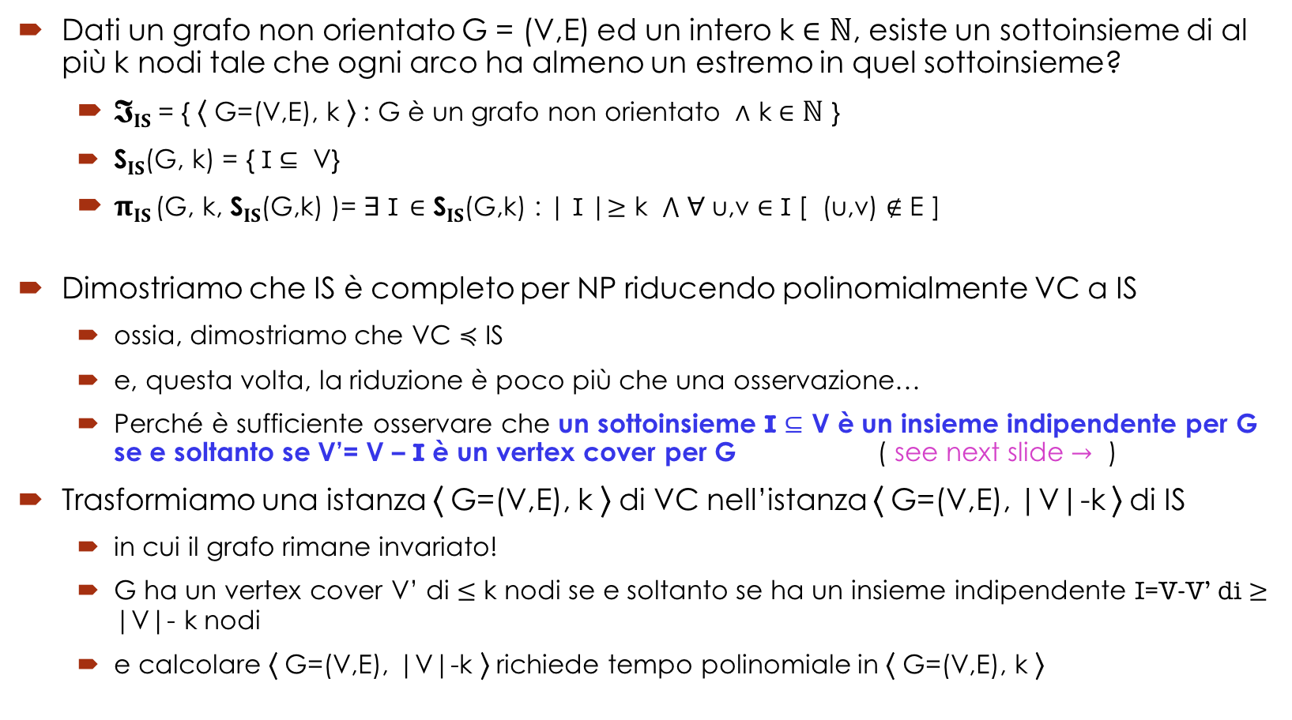
Il problema Independent Set (IS)
Dati un grafo non orientato G = (V,E) ed un intero k $∈$ $ℕ$, esiste un sottoinsieme di al più k nodi tale che ogni arco ha almeno un estremo in quel sottoinsieme?
  $𝕴IS$= { ⟨ G=(V,E), k ⟩ : G è un grafo non orientato $∧$ k $∈$ $ℕ$ }
  S$IS$(G, k) = { I $⊆$ V}
  $πIS$(G, k, S$IS$(G,k) )= $∃$ I$∈$ S$IS$(G,k) : | I |$≥$ k $⋀$ $∀$ u,v $∈$ I [ (u,v) $∉$ E ]
Dimostriamo che IS è completo per NP riducendo polinomialmente VC a IS
  ossia, dimostriamo che VC $≼$ IS
  e, questa volta, la riduzione è poco più che una osservazione…
  Perché è sufficiente osservare che un sottoinsieme I $⊆$ V è un insieme indipendente per G se e soltanto se V’= V – I è un vertex cover per G ( see next slide $→$ )
Trasformiamo una istanza ⟨ G=(V,E), k ⟩ di VC nell’istanza ⟨ G=(V,E), |V|-k ⟩ di IS
  in cui il grafo rimane invariato!
  G ha un vertex cover V’ di $≤$ k nodi se e soltanto se ha un insieme indipendente I=V-V’ di $≥$ |V|- k nodi
  e calcolare ⟨ G=(V,E), |V|-k ⟩ richiede tempo polinomiale in ⟨ G=(V,E), k ⟩

Slide 18
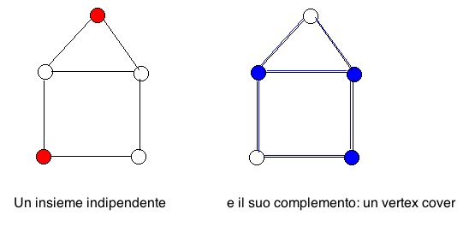
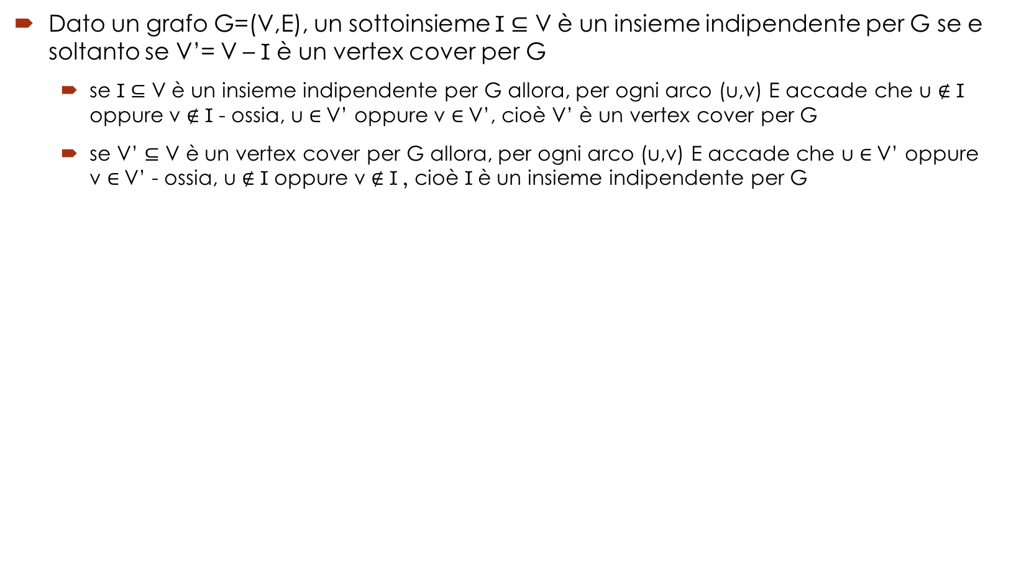
Il problema Independent Set (IS)
Dato un grafo G=(V,E), un sottoinsieme I $⊆$ V è un insieme indipendente per G se e soltanto se V’= V – I è un vertex cover per G
  se I $⊆$ V è un insieme indipendente per G allora, per ogni arco (u,v) E accade che u $∉$ I oppure v $∉$ I - ossia, u $∈$V’ oppure v $∈$V’, cioè V’ è un vertex cover per G
  se V’ $⊆$ V è un vertex cover per G allora, per ogni arco (u,v) E accade che u $∈$V’ oppure v $∈$V’ - ossia, u $∉$ I oppure v $∉$ I , cioè I è un insieme indipendente per G

Slide 19
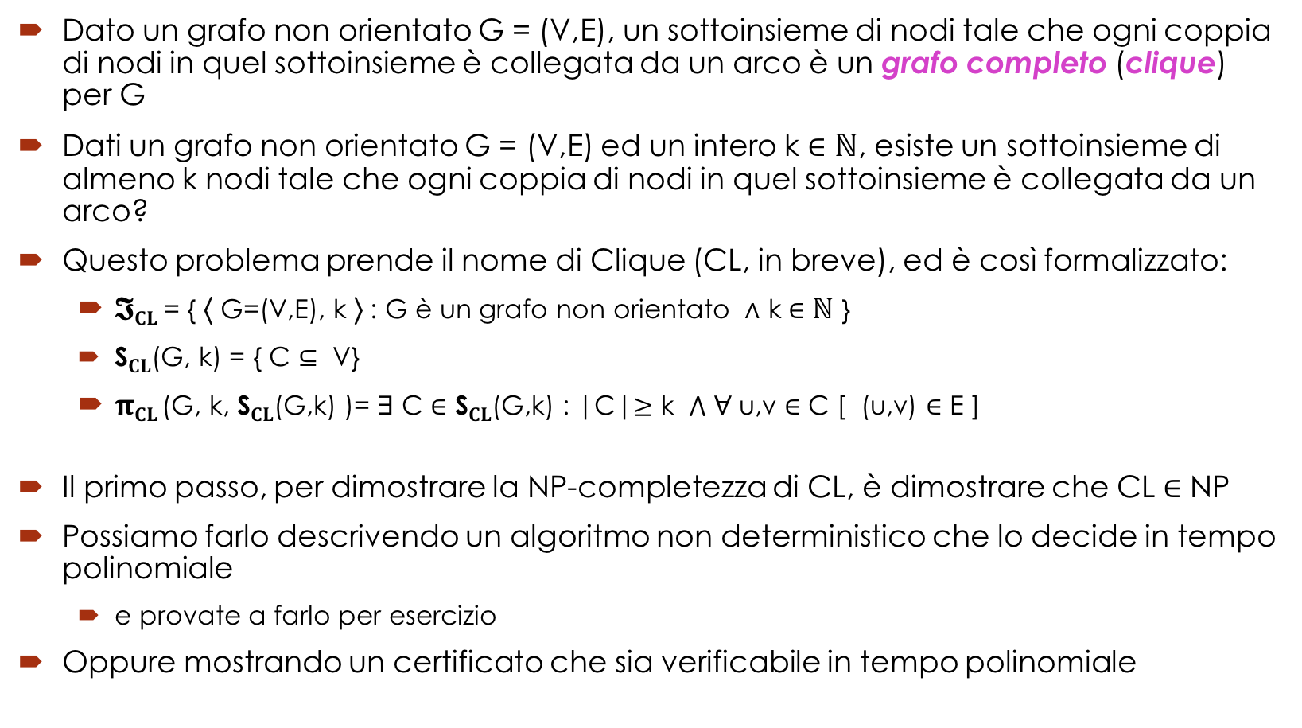
Il problema Clique (CL)
Dato un grafo non orientato G = (V,E), un sottoinsieme di nodi tale che ogni coppia di nodi in quel sottoinsieme è collegata da un arco è un grafo completo (clique) per G
Dati un grafo non orientato G = (V,E) ed un intero k $∈$ $ℕ$, esiste un sottoinsieme di almeno k nodi tale che ogni coppia di nodi in quel sottoinsieme è collegata da un arco?
Questo problema prende il nome di Clique (CL, in breve), ed è così formalizzato:
  $𝕴CL$= { ⟨ G=(V,E), k ⟩ : G è un grafo non orientato $∧$ k $∈$ $ℕ$ }
  S$CL$(G, k) = { C $⊆$ V}
  $πCL$(G, k, S$CL$(G,k) )= $∃$ C $∈$ S$CL$(G,k) : |C|$≥$ k $⋀$ $∀$ u,v $∈$ C [ (u,v) $∈$ E ]
Il primo passo, per dimostrare la NP-completezza di CL, è dimostrare che CL $∈$ NP
Possiamo farlo descrivendo un algoritmo non deterministico che lo decide in tempo polinomiale
  e provate a farlo per esercizio
Oppure mostrando un certificato che sia verificabile in tempo polinomiale

Slide 20
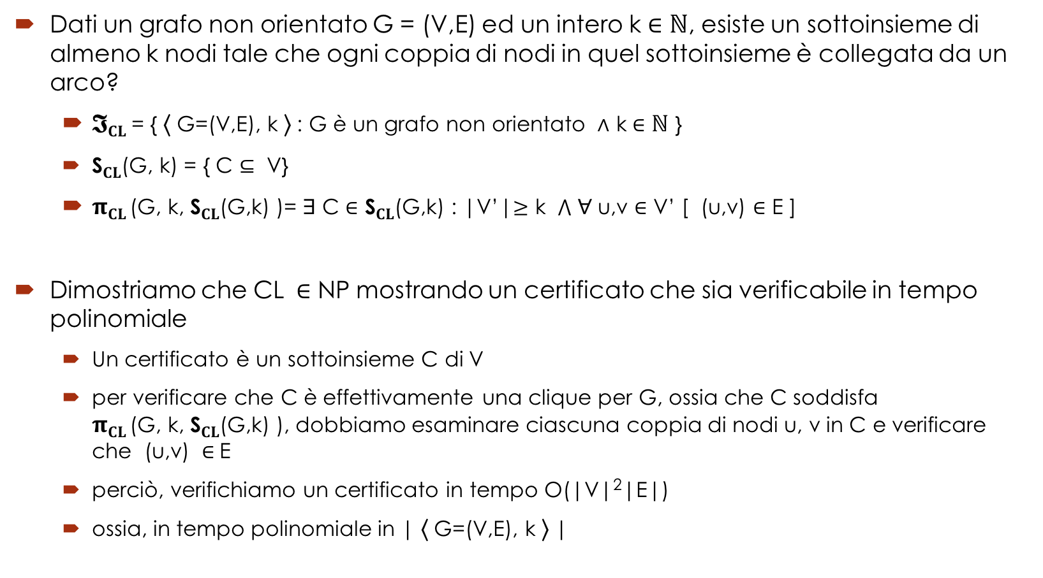
Il problema Clique (CL)
Dati un grafo non orientato G = (V,E) ed un intero k $∈$ $ℕ$, esiste un sottoinsieme di almeno k nodi tale che ogni coppia di nodi in quel sottoinsieme è collegata da un arco?
  $𝕴CL$= { ⟨ G=(V,E), k ⟩ : G è un grafo non orientato $∧$ k $∈$ $ℕ$ }
  S$CL$(G, k) = { C $⊆$ V}
  $πCL$(G, k, S$CL$(G,k) )= $∃$ C $∈$ S$CL$(G,k) : |V’|$≥$ k $⋀$ $∀$ u,v $∈$ V’ [ (u,v) $∈$ E ]
Dimostriamo che CL $∈$ NP mostrando un certificato che sia verificabile in tempo polinomiale
  Un certificato è un sottoinsieme C di V
  per verificare che C è effettivamente una clique per G, ossia che C soddisfa $πCL$(G, k, S$CL$(G,k) ), dobbiamo esaminare ciascuna coppia di nodi u, v in C e verificare che (u,v) $∈$E
  perciò, verifichiamo un certificato in tempo O(|V|²|E|)
  ossia, in tempo polinomiale in | ⟨ G=(V,E), k ⟩ |

Slide 21
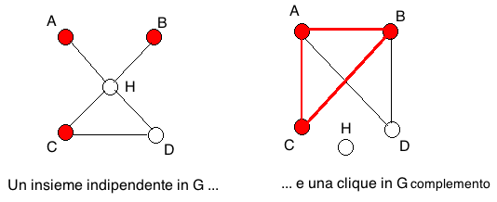
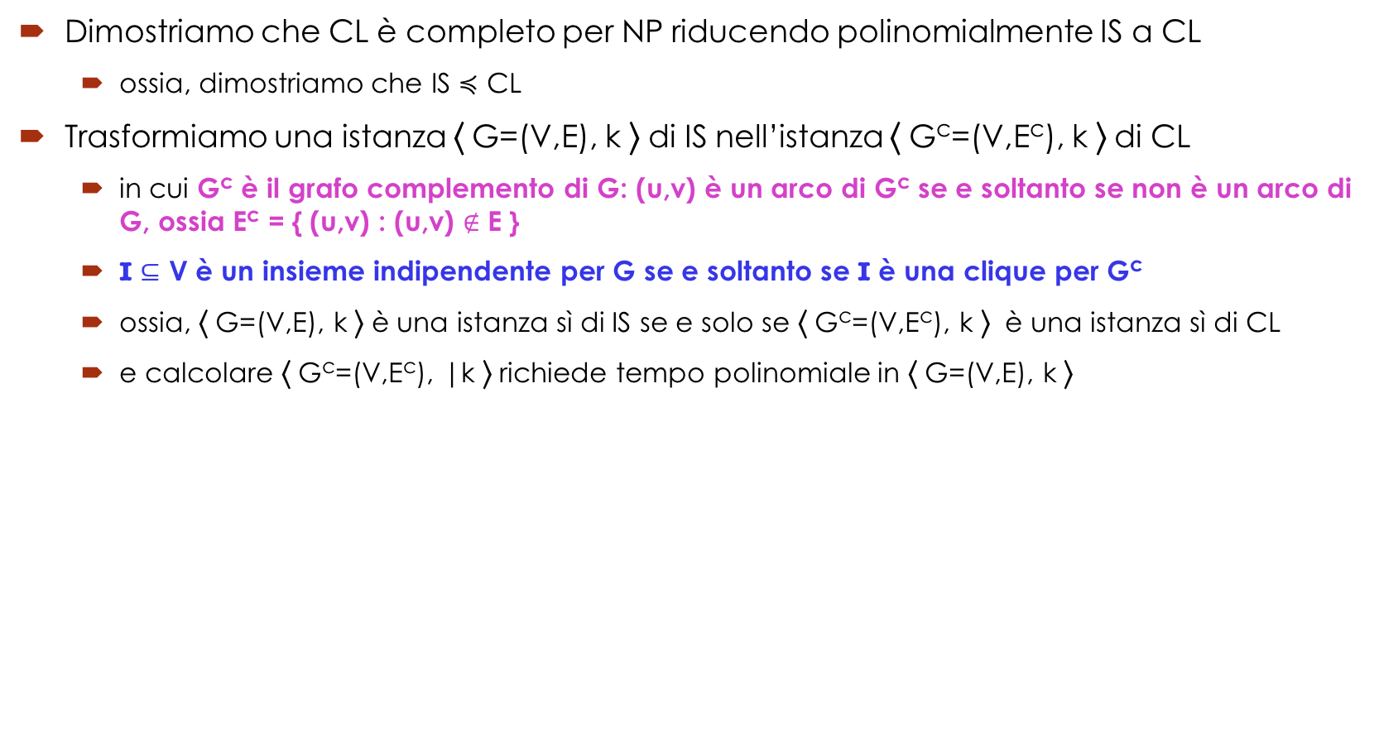
Il problema Clique (CL)
Dimostriamo che CL è completo per NP riducendo polinomialmente IS a CL
  ossia, dimostriamo che IS $≼$ CL
Trasformiamo una istanza ⟨ G=(V,E), k ⟩ di IS nell’istanza ⟨ G^{c}=(V,E^{c}), k ⟩ di CL
  in cui G^{c} è il grafo complemento di G: (u,v) è un arco di G^{c} se e soltanto se non è un arco di G, ossia E^{c} = { (u,v) : (u,v) $∉$ E }
  I $⊆$ V è un insieme indipendente per G se e soltanto se I è una clique per G^{c}
  ossia, ⟨ G=(V,E), k ⟩ è una istanza sì di IS se e solo se ⟨ G^{c}=(V,E^{c}), k ⟩ è una istanza sì di CL
  e calcolare ⟨ G^{c}=(V,E^{c}), |k ⟩ richiede tempo polinomiale in ⟨ G=(V,E), k ⟩

Slide 22
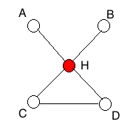
Il problema Dominating Set (DS)
Dato un grafo non orientato G = (V,E), un sottoinsieme di nodi tale che ogni nodo che non è nel sottoinsieme ha almeno un vicino in quel sottoinsieme è un dominating set di G
Un dominating set è un insieme di nodi che domina tutti i nodi del grafo. Un vertex cover è sempre un dominating set: se ogni arco ha un estremo in V’, ogni nodo non in V’ ha un vicino in V’! Ma non sempre un dominating set è un vertex cover : in figura vediamo un dominating set che non è un vertex cover: infatti, l’arco (C,D) non è coperto dal nodo H
Nel problema Dominating Set vogliamo trovare un sottoinsieme di nodi “piccolo” che domini tutti i nodi di un grafo

Slide 23
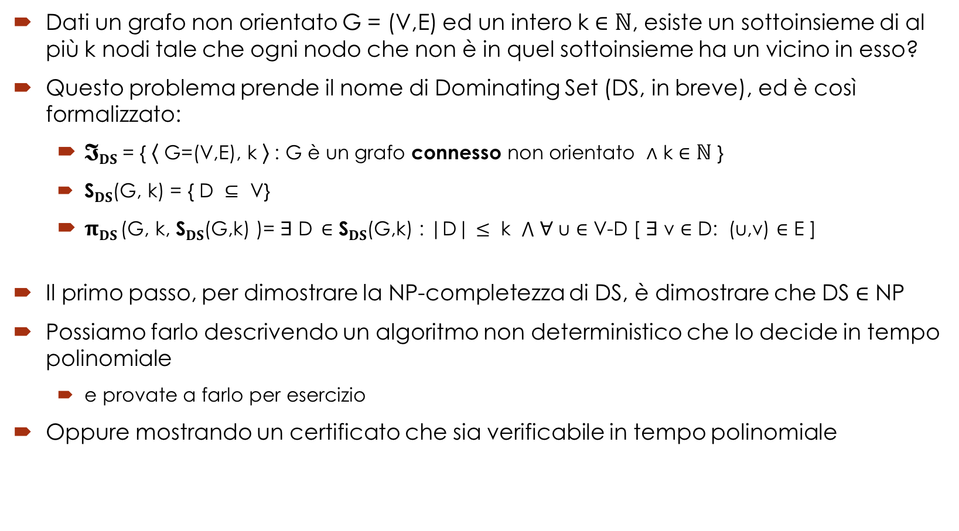
Il problema Dominating Set (DS)
Dati un grafo non orientato G = (V,E) ed un intero k $∈$ $ℕ$, esiste un sottoinsieme di al più k nodi tale che ogni nodo che non è in quel sottoinsieme ha un vicino in esso?
Questo problema prende il nome di Dominating Set (DS, in breve), ed è così formalizzato:
  $𝕴DS$= { ⟨ G=(V,E), k ⟩ : G è un grafo connesso non orientato $∧$ k $∈$ $ℕ$ }
  S$DS$(G, k) = { D $⊆$ V}
  $πDS$(G, k, S$DS$(G,k) )= $∃$ D$∈$ S$DS$(G,k) : |D| $≤$ k $⋀$ $∀$ u $∈$ V-D [ $∃$ v $∈$ D: (u,v) $∈$ E ]
Il primo passo, per dimostrare la NP-completezza di DS, è dimostrare che DS $∈$ NP
Possiamo farlo descrivendo un algoritmo non deterministico che lo decide in tempo polinomiale
  e provate a farlo per esercizio
Oppure mostrando un certificato che sia verificabile in tempo polinomiale

Slide 24
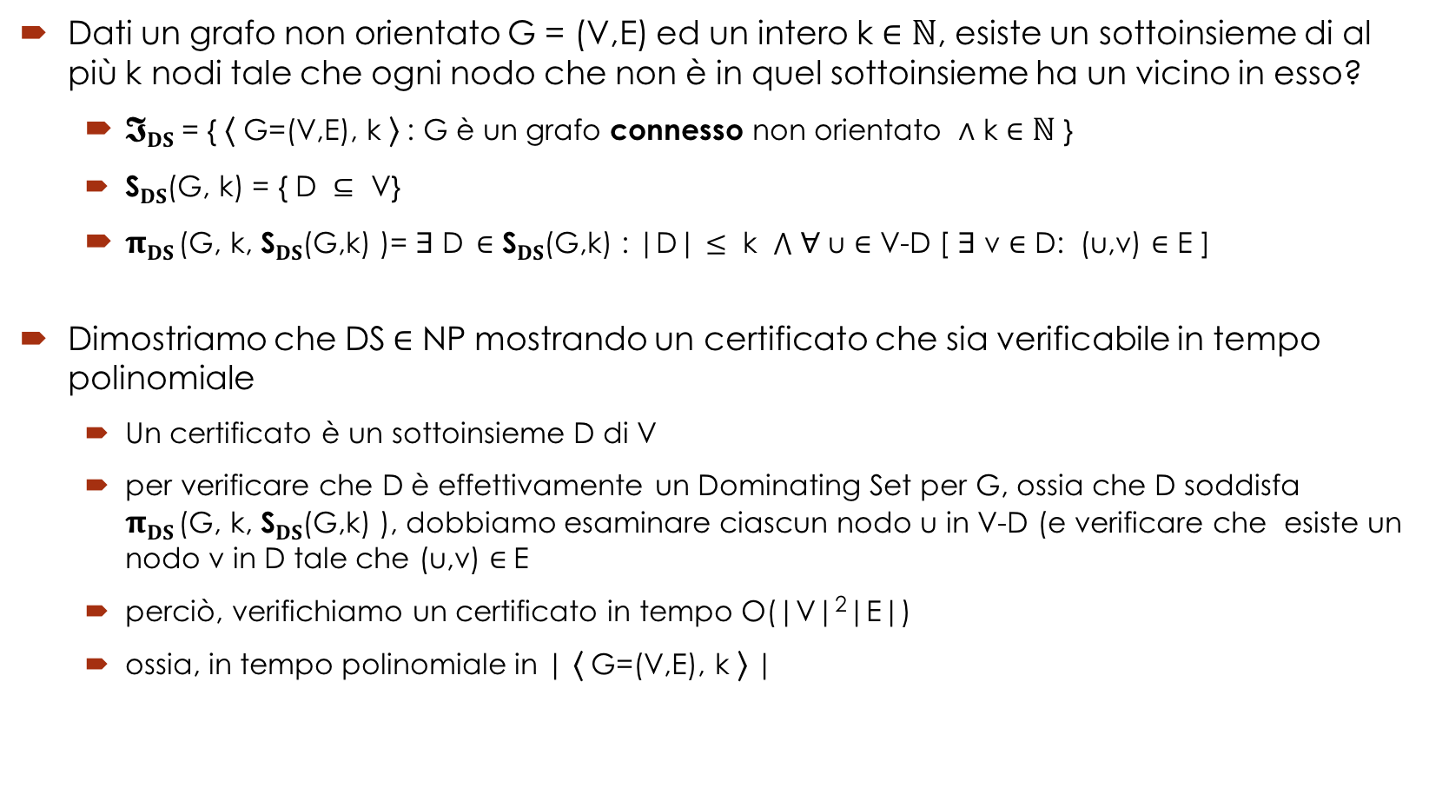
Il problema Dominating Set (DS)
Dati un grafo non orientato G = (V,E) ed un intero k $∈$ $ℕ$, esiste un sottoinsieme di al più k nodi tale che ogni nodo che non è in quel sottoinsieme ha un vicino in esso?
  $𝕴DS$= { ⟨ G=(V,E), k ⟩ : G è un grafo connesso non orientato $∧$ k $∈$ $ℕ$ }
  S$DS$(G, k) = { D $⊆$ V}
  $πDS$(G, k, S$DS$(G,k) )= $∃$ D$∈$ S$DS$(G,k) : |D| $≤$ k $⋀$ $∀$ u $∈$ V-D [ $∃$ v $∈$ D: (u,v) $∈$ E ]
Dimostriamo che DS$∈$ NP mostrando un certificato che sia verificabile in tempo polinomiale
  Un certificato è un sottoinsieme D di V
  per verificare che D è effettivamente un Dominating Set per G, ossia che D soddisfa $πDS$(G, k, S$DS$(G,k) ), dobbiamo esaminare ciascun nodo u in V-D (e verificare che esiste un nodo v in D tale che (u,v) $∈$E
  perciò, verifichiamo un certificato in tempo O(|V|²|E|)
  ossia, in tempo polinomiale in | ⟨ G=(V,E), k ⟩ |

Slide 25
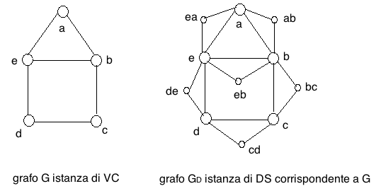
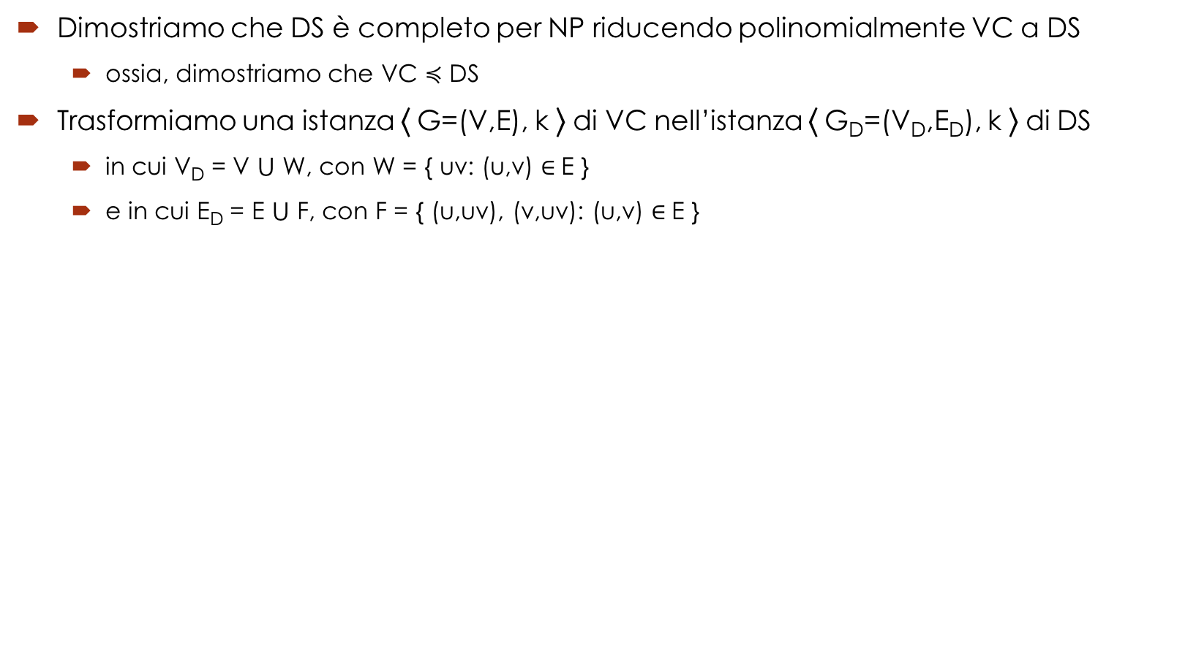
Il problema Dominating Set (DS)
Dimostriamo che DS è completo per NP riducendo polinomialmente VC a DS
  ossia, dimostriamo che VC $≼$ DS
Trasformiamo una istanza ⟨ G=(V,E), k ⟩ di VC nell’istanza ⟨ G_{D}=(V_{D},E_{D}), k ⟩ di DS
  in cui V_{D} = V $⋃$ W, con W = { uv: (u,v) $∈$E }
  e in cui E_{D} = E $⋃$ F, con F = { (u,uv), (v,uv): (u,v) $∈$E }

Slide 26
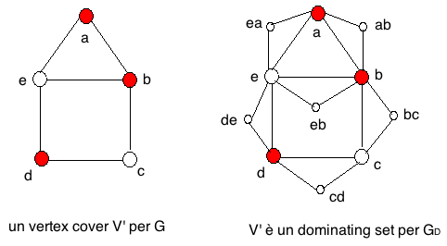
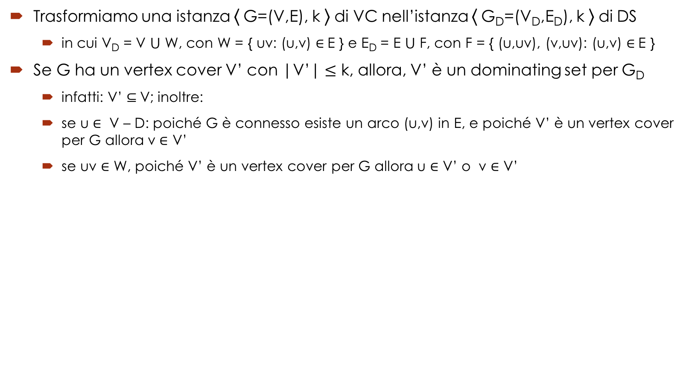
Il problema Dominating Set (DS)
Trasformiamo una istanza ⟨ G=(V,E), k ⟩ di VC nell’istanza ⟨ G_{D}=(V_{D},E_{D}), k ⟩ di DS
  in cui V_{D} = V $⋃$ W, con W = { uv: (u,v) $∈$E } e E_{D} = E $⋃$ F, con F = { (u,uv), (v,uv): (u,v) $∈$E }
Se G ha un vertex cover V’ con |V’| $≤$ k, allora, V’ è un dominating set per G_{D}
  infatti: V’ $⊆$V; inoltre:
  se u $∈$ V – D: poiché G è connesso esiste un arco (u,v) in E, e poiché V’ è un vertex cover per G allora v $∈$ V’
  se uv $∈$ W, poiché V’ è un vertex cover per G allora u $∈$ V’ o v $∈$ V’

Slide 27
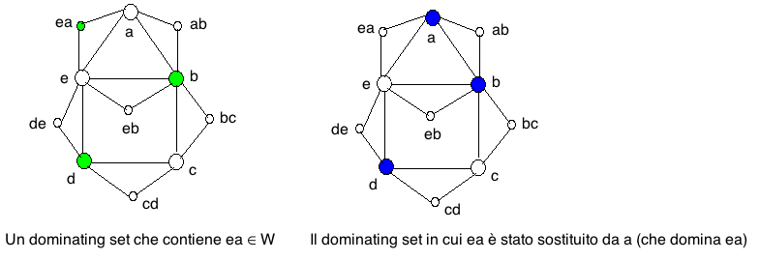
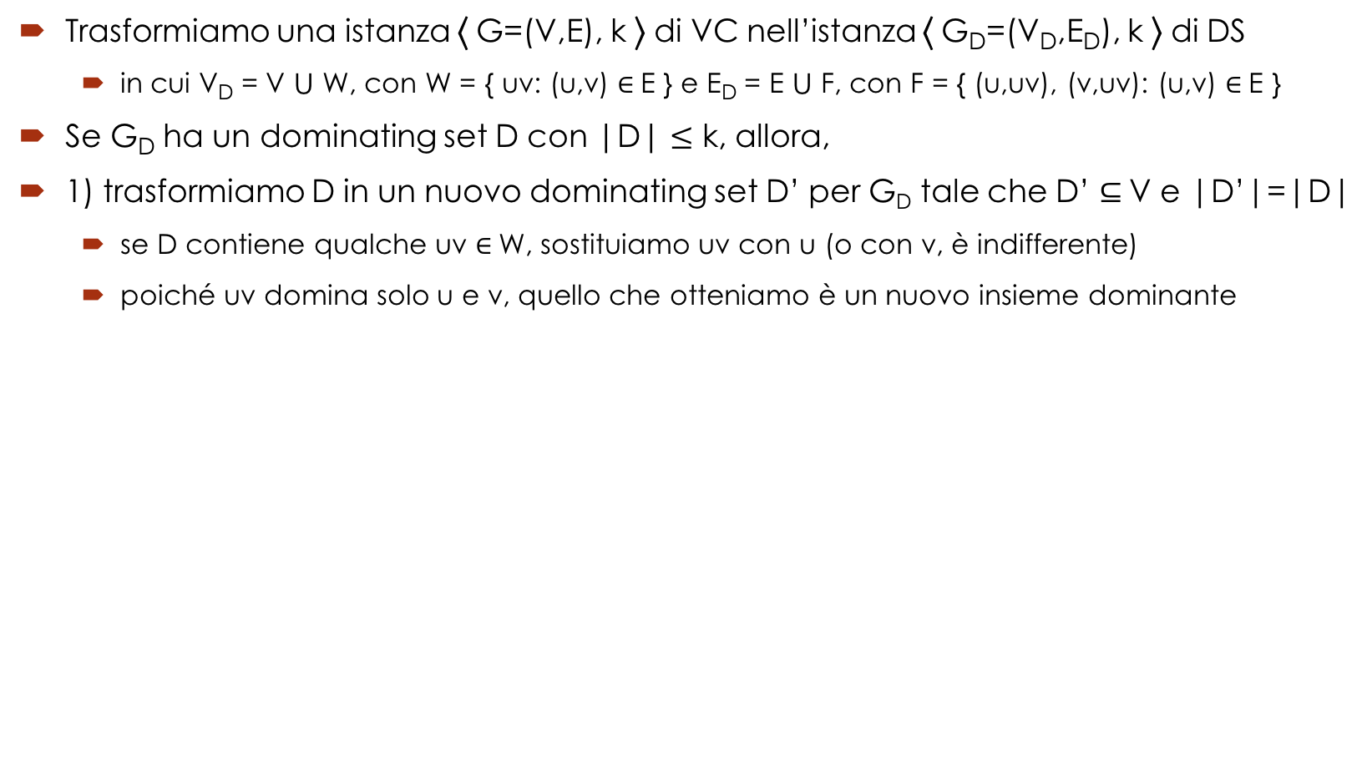
Il problema Dominating Set (DS)
Trasformiamo una istanza ⟨ G=(V,E), k ⟩ di VC nell’istanza ⟨ G_{D}=(V_{D},E_{D}), k ⟩ di DS
  in cui V_{D} = V $⋃$ W, con W = { uv: (u,v) $∈$E } e E_{D} = E $⋃$ F, con F = { (u,uv), (v,uv): (u,v) $∈$E }
Se G_{D} ha un dominating set D con |D| $≤$ k, allora,
1) trasformiamo D in un nuovo dominating set D’ per G_{D} tale che D’ $⊆$V e |D’|=|D|
  se D contiene qualche uv $∈$W, sostituiamo uv con u (o con v, è indifferente)
  poiché uv domina solo u e v, quello che otteniamo è un nuovo insieme dominante

Slide 28
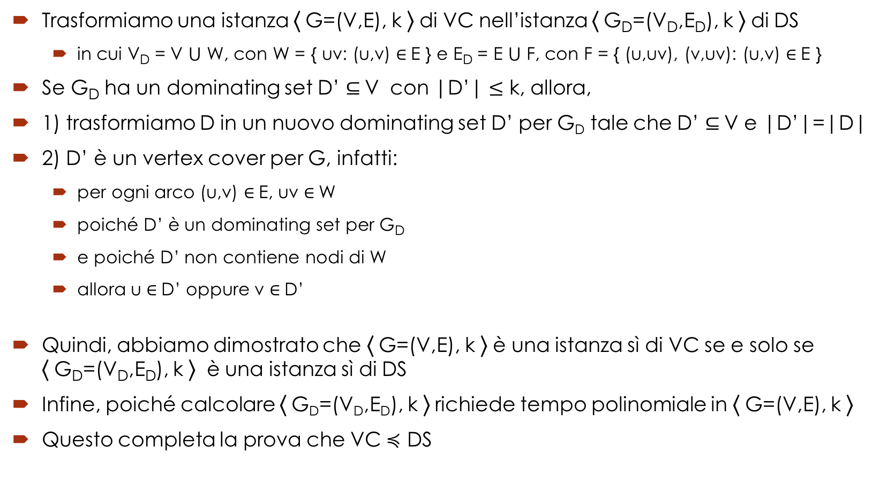
Il problema Dominating Set (DS)
Trasformiamo una istanza ⟨ G=(V,E), k ⟩ di VC nell’istanza ⟨ G_{D}=(V_{D},E_{D}), k ⟩ di DS
  in cui V_{D} = V $⋃$ W, con W = { uv: (u,v) $∈$E } e E_{D} = E $⋃$ F, con F = { (u,uv), (v,uv): (u,v) $∈$E }
Se G_{D} ha un dominating set D’ $⊆$V con |D’| $≤$ k, allora,
1) trasformiamo D in un nuovo dominating set D’ per G_{D} tale che D’ $⊆$V e |D’|=|D|
2) D’ è un vertex cover per G, infatti:
  per ogni arco (u,v) $∈$E, uv $∈$W
  poiché D’ è un dominating set per G_{D}
  e poiché D’ non contiene nodi di W
  allora u $∈$D’ oppure v $∈$D’
Quindi, abbiamo dimostrato che ⟨ G=(V,E), k ⟩ è una istanza sì di VC se e solo se ⟨ G_{D}=(V_{D},E_{D}), k ⟩ è una istanza sì di DS
Infine, poiché calcolare ⟨ G_{D}=(V_{D},E_{D}), k ⟩ richiede tempo polinomiale in ⟨ G=(V,E), k ⟩
  Questo completa la prova che VC $≼$ DS

